Slide 1
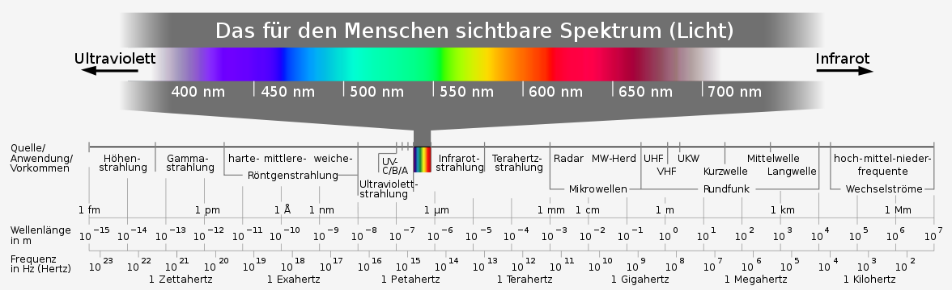
Wellenlängen elektromagnetischer Strahlung
www.wikipedia.org

Slide 2
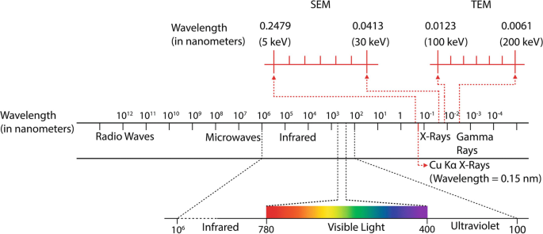
Typische Wellenlängen von Elektronen für Mikroskopie
https://link.springer.com/chapter/10.1007/978-3-319-98482-7_1

Slide 3
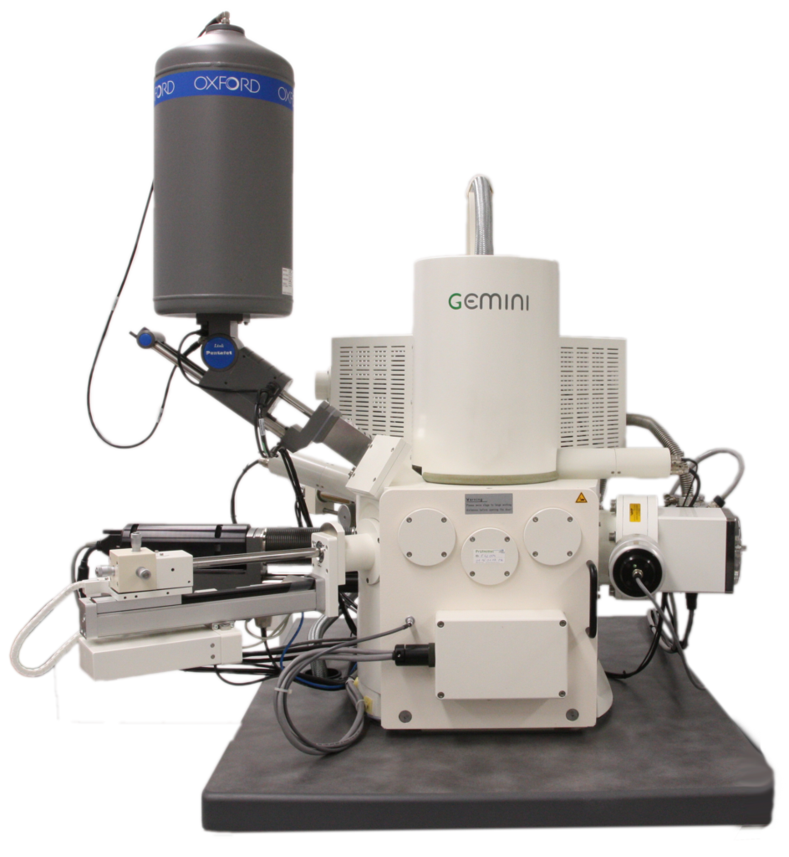
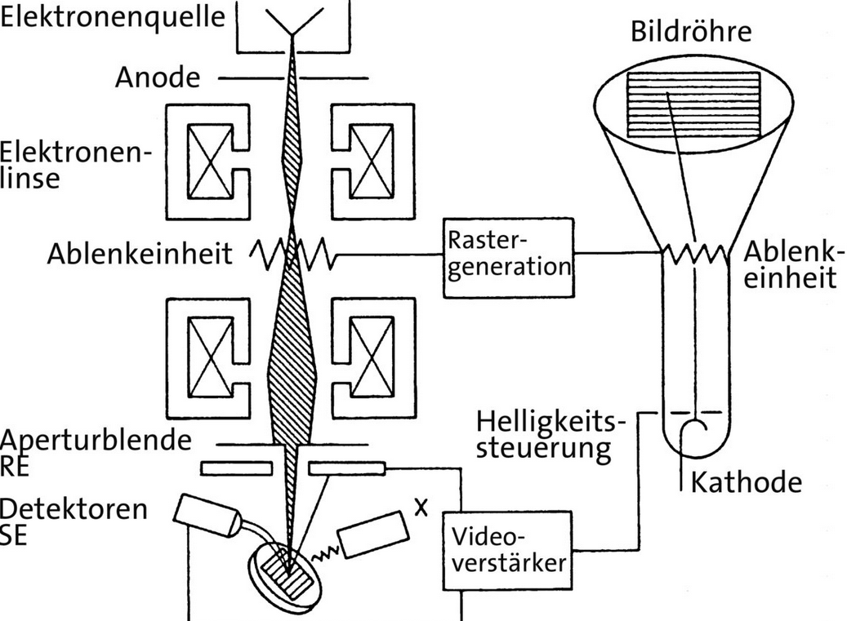
Raster-Elektronen-Mikroskop (REM)
https://suisse-tp.ch/kompetenzen/rasterelektronenmikroskop-rem/

Slide 4
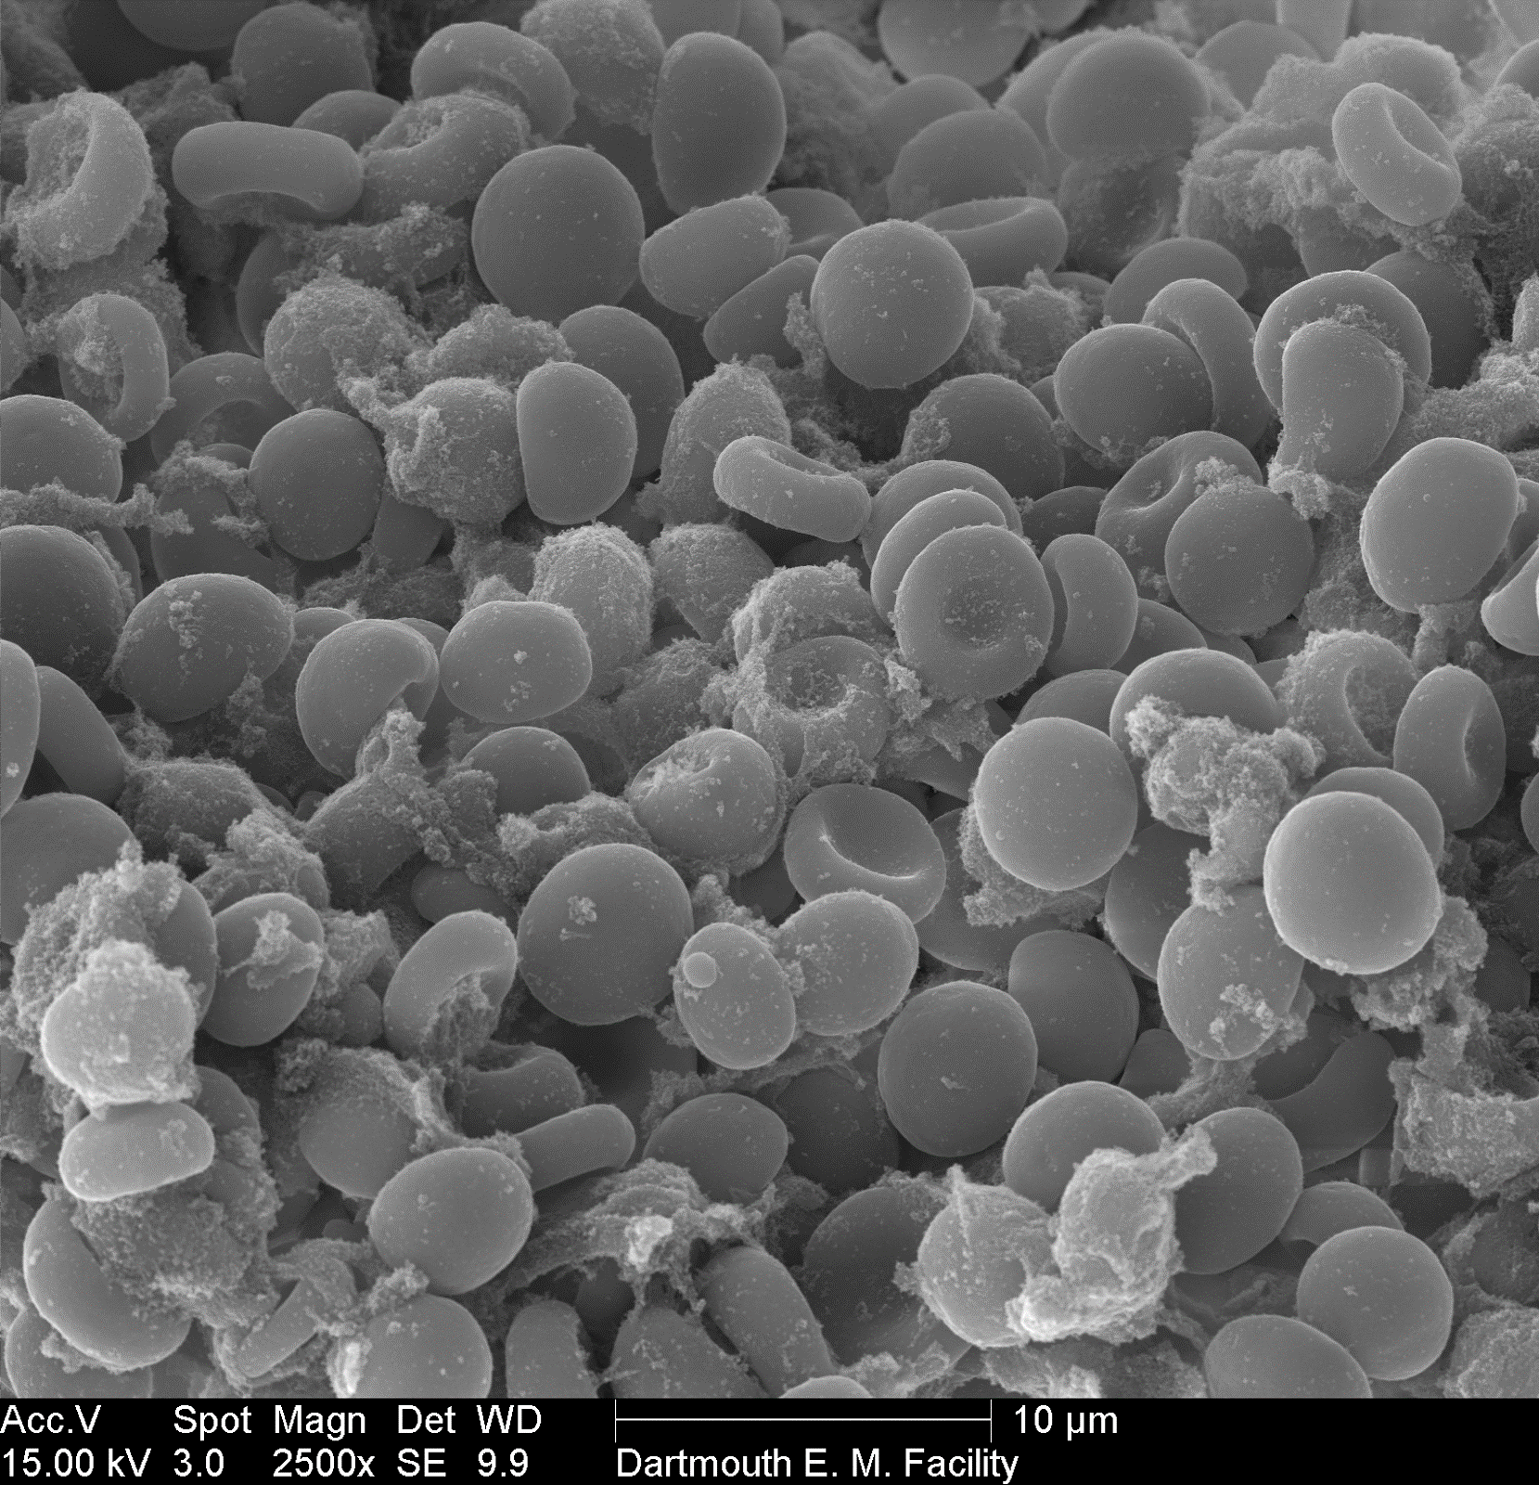
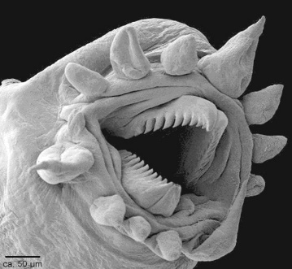
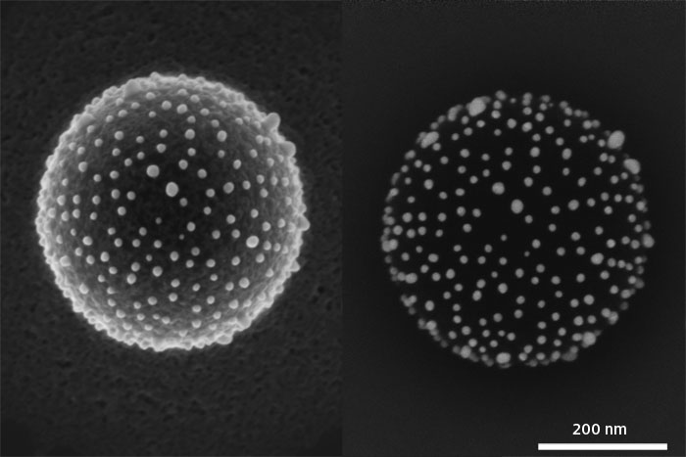
Raster-Elektronen-Mikroskop (REM)
Blood cells
Hydrothermal worm
Gold nanoparticles
http://remf.dartmouth.edu
Philippe Crassous (www.fei.com)
https://www.zeiss.com

Slide 5
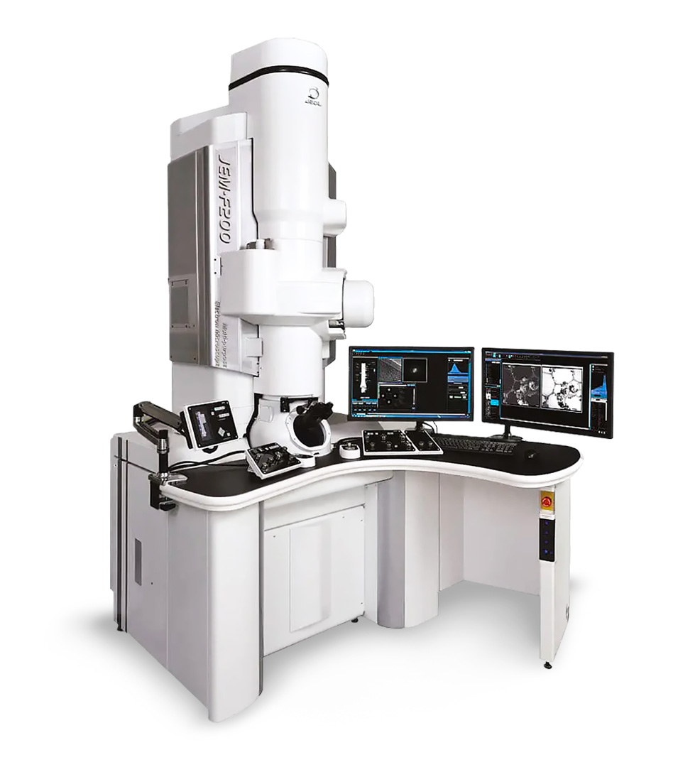
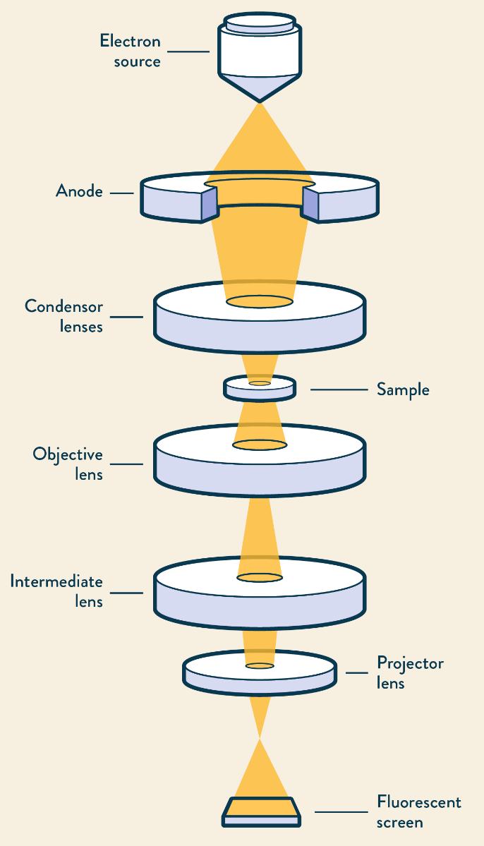
Transmissions-Elektronen-Mikroskop (TEM)
Elektronen-Quelle
Anode
(Beschleunigung)
Probe
Elektronen-Linsen
Fluoreszenter Schirm (Detektion)
https://www.technologynetworks.com/analysis/articles/sem-vs-tem-331262
https://covalentmetrology.com/techniques/transmission-electron-microscopy-tem/

Slide 6
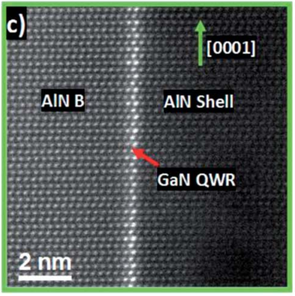
Transmissions-Elektronen-Mikroskop (TEM)
Einzelne Atome sichtbar (!)
J. Arbiol et al. Nanoscale 4, 7517 (2012)

